Slide 1

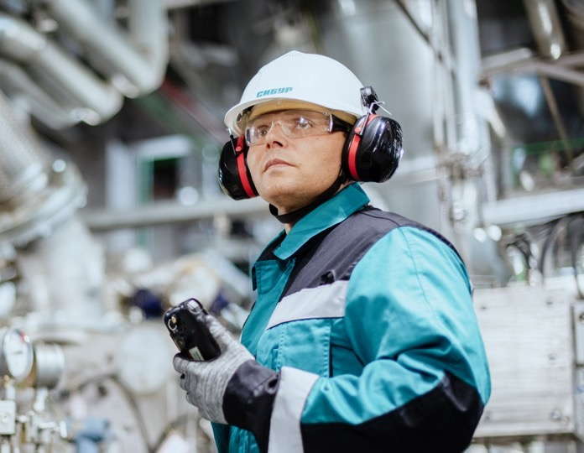

Бесшовная профессиональная подготовка молодых кадров
НОМИНАЦИЯ: «Двойное преимущество: эффективные модели взаимодействия образования и бизнеса»
Наименование организации: АО «ПОЛИЭФ»
Регион реализации: Республика Башкортостан
Всероссийский конкурс лучших практик трудоустройства молодежи
2025

Slide 2







ДОРОЖНАЯ КАРТА – БЕСШОВНАЯ ПОДГОТОВКА
ПОЛИЭФ
Дошкольное образование
Среднее общее образование
Среднее специальное образование
Высшее образование
Проект «Химики с пеленок»
Эко-уроки
Турниры по эко-шашкам и т.д.
Дооснащение оборудованием профильных кабинетов химии и физики
Менделеевская смена
Профориентационные экскурсии, профпробы
СИБУР-класс
Клуб юных химиков и т.д.
Ремонт и оснащение лабораторий
Стажировка преподавателей на ПОЛИЭФ и компании в целом
Профориентационные экскурсии
Профильные лекции по технологии производства предприятия
Отработка полученных навыков на КТК (компьютерный тренажерный комплекс) и т.д.
Профильные экскурсии
Чемпионат Case-in
Форум молодых специалистов. Студенческая лига
Создание корп.группы для сотрудников предприятия со средним специальным образованием
Оплачиваемая практика
Оплачиваемая стажировка
Трудоустройство
Дополнительное образование
Открытие хим. лаборатории в Кванториум
Запуск роботизированного комплекса «Кука»
Открытие новых направлений: аэромоделирование, VR, робототехника и т.д.

Slide 3
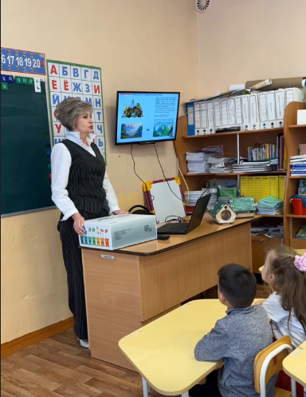
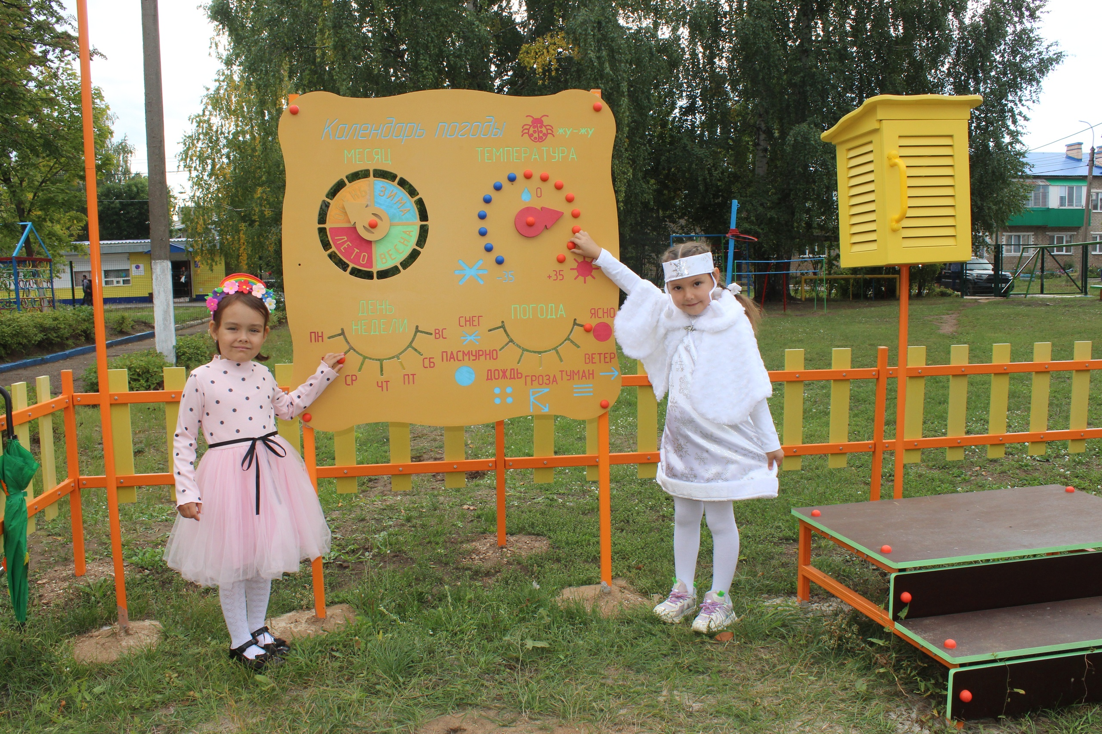
Взаимодействие с дошкольными учреждениями города Благовещенск и района
более 10
более 30
  реализованных волонтерских проектов на базе детских садов
  уроков по экологии для дошкольников города Благовещенск и Благовещенского района
  Открытие химической лаборатории в ЦРР №11, метеостанции в ЦРР №12, арт-объекта «Космос» в ЦРР №2 и т.д.;
  Обучение дошкольников сортировке мусора, возможности вторичной переработки, бережного отношения к природе;
  Проведение турниров по эко-шашкам, квестов по экологии;
  Знакомство с востребованными профессиями.

Slide 4
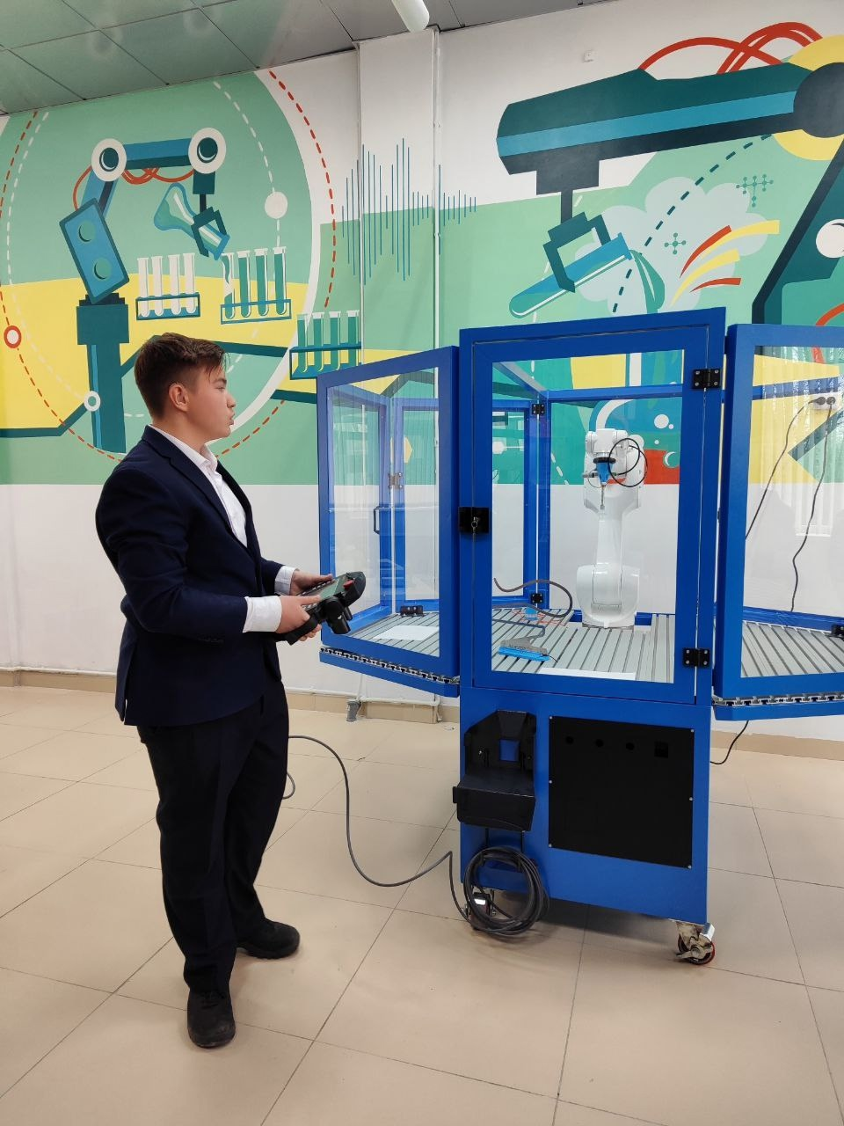
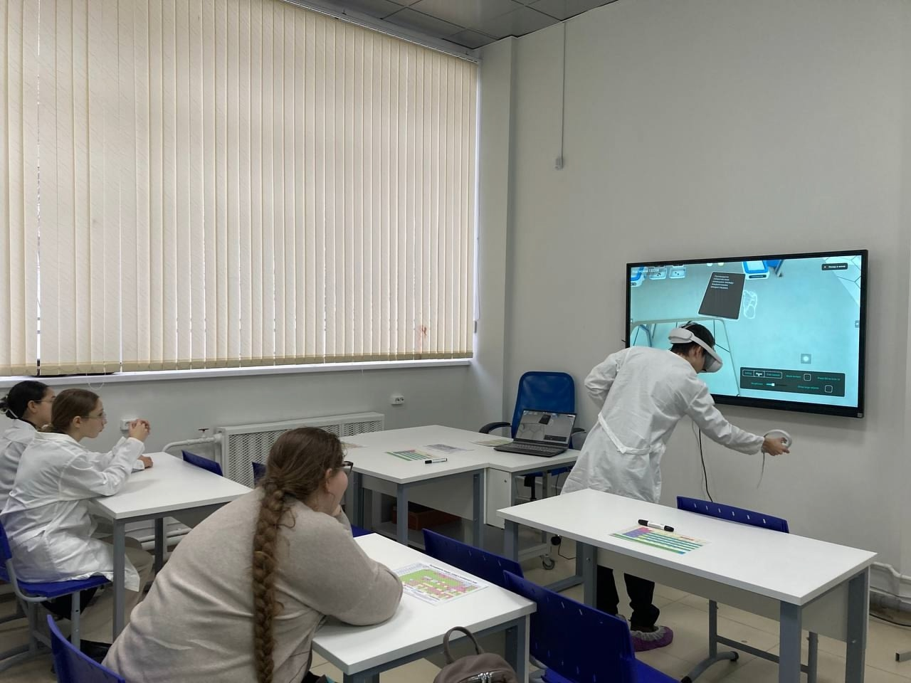
Взаимодействие с дополнительным образованием города Благовещенск
Уникальная инфраструктура на одной площадке:
Практическая лаборатория с полным комплектом реактивов и оборудования
Кабинет теории с интерактивной панелью → 3D-визуализация химических опытов
Только в Башкортостане:
Единственный в республике роботизированный комплекс «Кука»
→ Подготовка подростков к чемпионату «Профессионалы» (включая участников из районов)
Новое событие 2025 года:
Первый химический хакатон для 10–11 классов — октябрь 2025
→ Решение реальных кейсов, соревнования, инновации в химии!
https://tehnoparkblagrb.02edu.ru/pupils/news/3206610/?ysclid=mfgofai9ut170989566

Slide 5
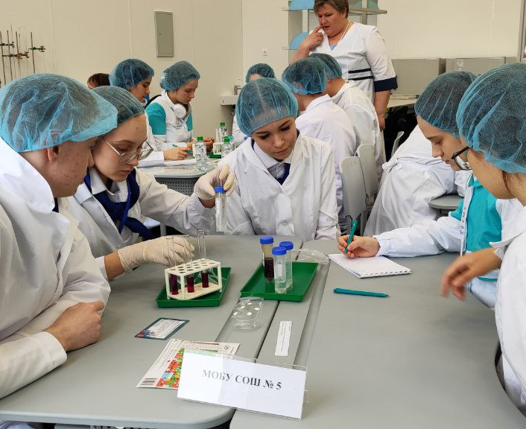
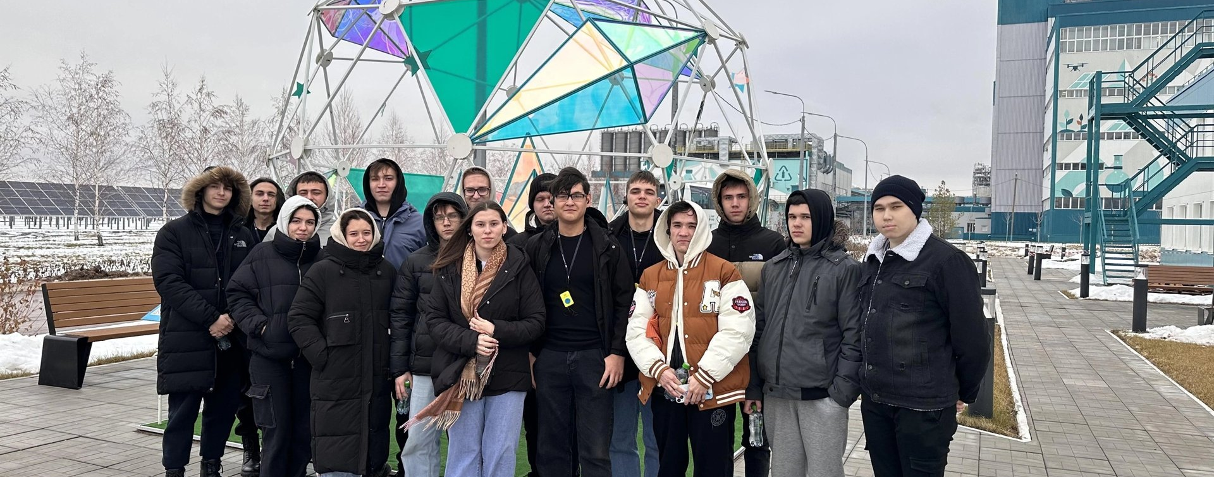
Взаимодействие со школами города Благовещенск и района
> 700 чел.
9 школ
Ежегодно проводятся профориентационные родительские собрания для родителей детей-выпускников. С 2025 года такие собрания проводятся на территории предприятия с ознакомительной экскурсией;
Для школьников 9 и 10 классов города и района проводится Клуб юных химиков на базе Благовещенского многопрофильного колледжа, где школьники знакомятся с востребованными профессиями нефтехимии, решают кейсы по химии и знакомятся с цифровыми технологиями. В 2025 году приняло участие 60 чел;
посетили предприятие с профориентационной экскурсией за учебный год
дооснащены необходимым оборудованием профильные кабинеты химии и физики
> 600 чел.
13 школ города и района
посетили «Менделеевскую смену» - интерактивный урок по химии

Slide 6
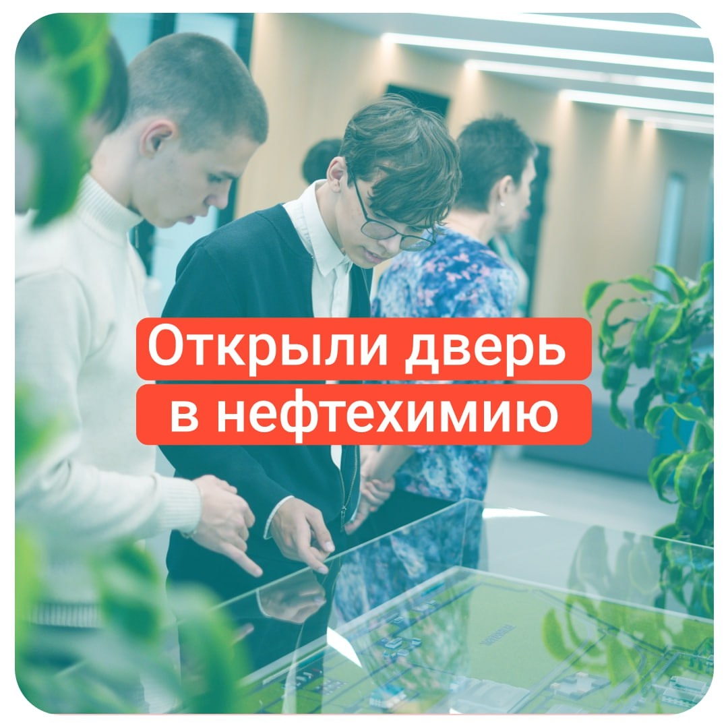
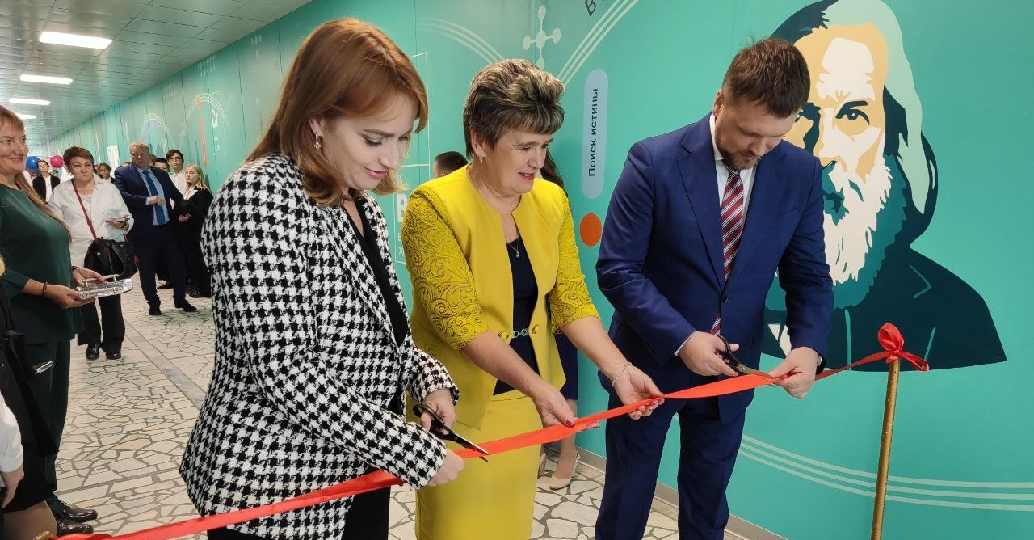
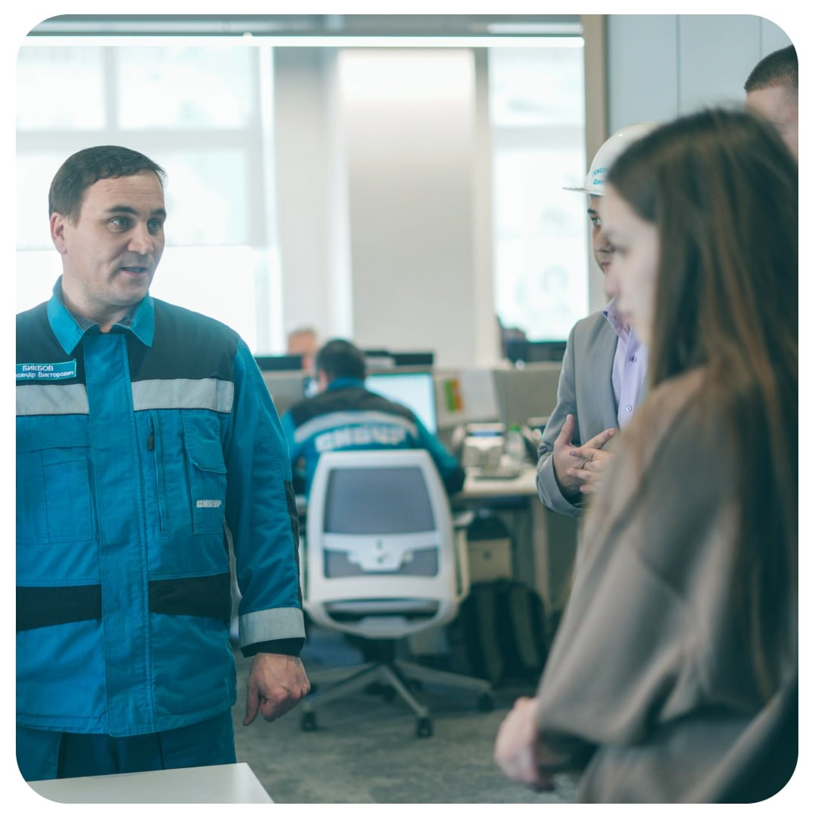
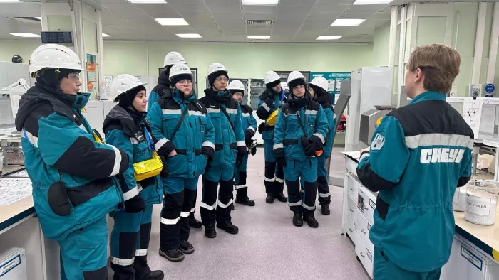
Развитие профильной школы (МОБУ СОШ №6 им.
М.А. Киняшова г. Благовещенска)
В сентябре 2024 года открыта экспериментальная программа предпрофильного ориентирования «Эко-химия» для 8-9 классов;
Продолжает действовать программа нефтехимического класса, разработанная совместно с УГНТУ (школа – базовое обучение, УГНТУ – профильная химия, ПОЛИЭФ раз в месяц проводит практикориентированное занятие для детей на предприятии);
С сентября 2024 года класс подключен к образовательной программе СИРИУС (всего в программе шесть классов из Республики Башкортостан;
10-11 класс подключен к корпоративной программе компании "Траектория Джуниор" (двухлетняя подготовка к ЕГЭ);
Ежегодно проходит конкурс «Гранты СИБУРа». Программа направлена на поддержку одаренных детей, подготовку их к поступлению в организации высшего образования на профильные направления и обучении в лицее «СИРИУС;
Отремонтированы кабинеты химии, физики, биологии, математики, закуплено необходимое оборудование;
Обновлена рекреационная зона – 1200 кв. метров, посвященная роли нефтехимии в жизни каждого.
https://vk.com/wall-78442975_5691
https://utv.ru/material/v-blagoveshenske-shkolnikov-vstretili-obnovlennye-koridory-i-klassy/?ysclid=mfgoe88v5l598816873

Slide 7
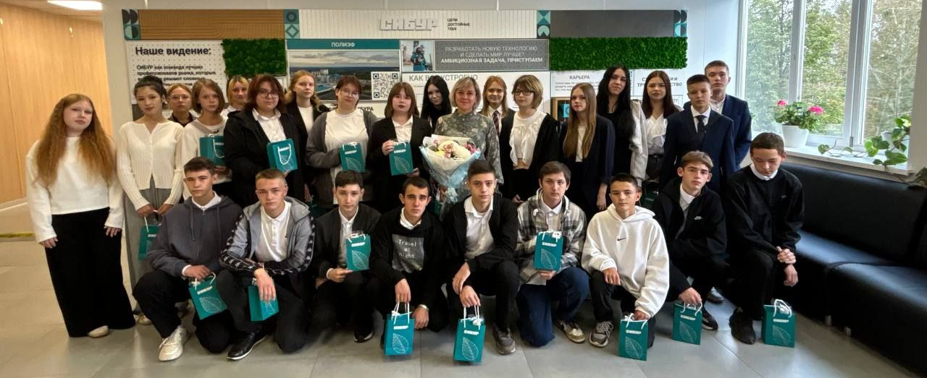
Развитие Благовещенского многопрофильного профессионального колледжа (БМПК)
Образовательные программы:
Инфраструктурные изменения:
Преподаватели прошли стажировку на всех участках ПОЛИЭФ
В программы интегрирована профессия «Оператор ТУ, 5р.»
Теория — в колледже → Практика — на компьютерных тренажёрах завода
21 эксперт ПОЛИЭФ ведут узкопрофильные занятия
Сквозные экскурсии ПОЛИЭФ → БМПК (с 2024)
Погружение в профессию: 1 час на рабочем месте у каждого специалиста (младшие курсы)
Оплачиваемые практики с возможностью трудоустройства + защита в комиссии предприятия
Проект «Первая профессия»: получение профессии Оператор технологических установок, 2 разряда учениками 9-х классов
Эксперты ПОЛИЭФ проводят выпускные и демо-экзамены
Студенты участвуют в конкурсе профмастерства (Аппаратчик, Лаборант хим.анализа)
Участие в форуме молодых специалистов + запуск Студенческой лиги (с октября 2025)
Увеличение контрольных цифр приема:
  «Химическая технология»: +25 бюджетных мест (с 01.09.2025)
  «Электромонтер КИП»: ввод с 01.09.2026
Отремонтирован этаж СИБУРа: 3 кабинета химии + кабинет цифровизации. Отремонтирован коридор и холл 1 этажа, установлена бренд-зона СИБУРа;
Полная реконструкция хим.лаборатории — современные стандарты;
Все кабинеты оснащены современным оборудованием;
Обновлены рекреационные зоны;
Привлечено 30 млн ₽ регионального гранта с поддержкой СИБУР
Благотворительная передача оборудования: хроматограф, посуда, аналитические приборы и прочее
  длинный подзаголовок
  2 уровня в 2 строки
  длинный подзаголовок
  2 уровня в 2 строки
длинный подзаголовок
2 уровня в 2 строки
  Столбцы в презентациях помогают структурировать информацию, делая её более удобной для восприятия
  Разделение текста на несколько
  столбцов позволяет разместить
  больше данных на одном слайде
  без перегрузки.
  Столбцы в презентациях помогают структурировать информацию, делая её более удобной для восприятия
  Разделение текста на несколько
  столбцов позволяет разместить
  больше данных на одном слайде
  без перегрузки.
  Столбцы в презентациях помогают структурировать информацию, делая её более удобной для восприятия
  Разделение текста на несколько
  столбцов позволяет разместить
  больше данных на одном слайде
  без перегрузки.

Slide 8
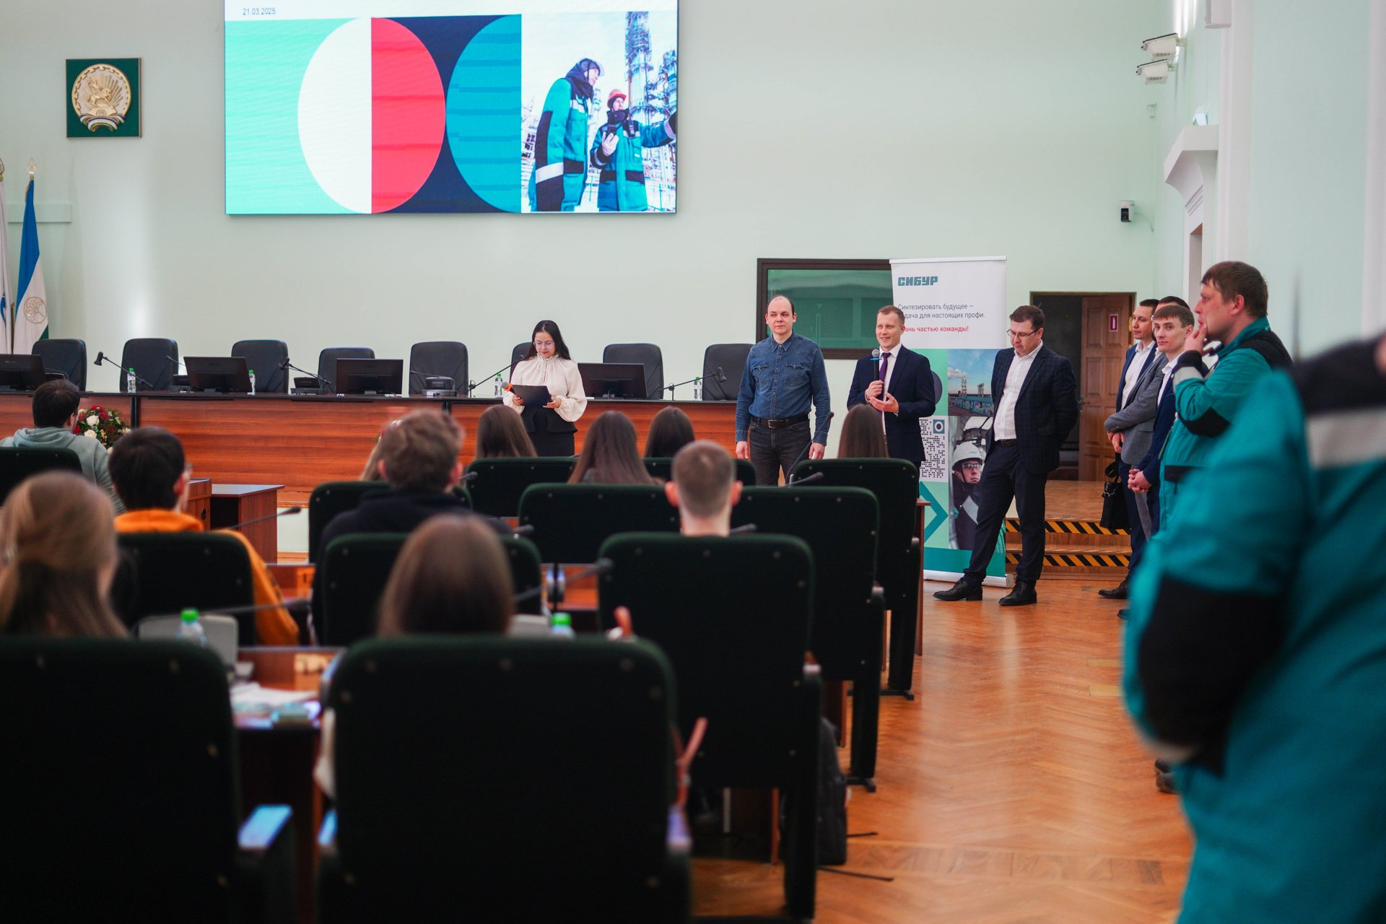
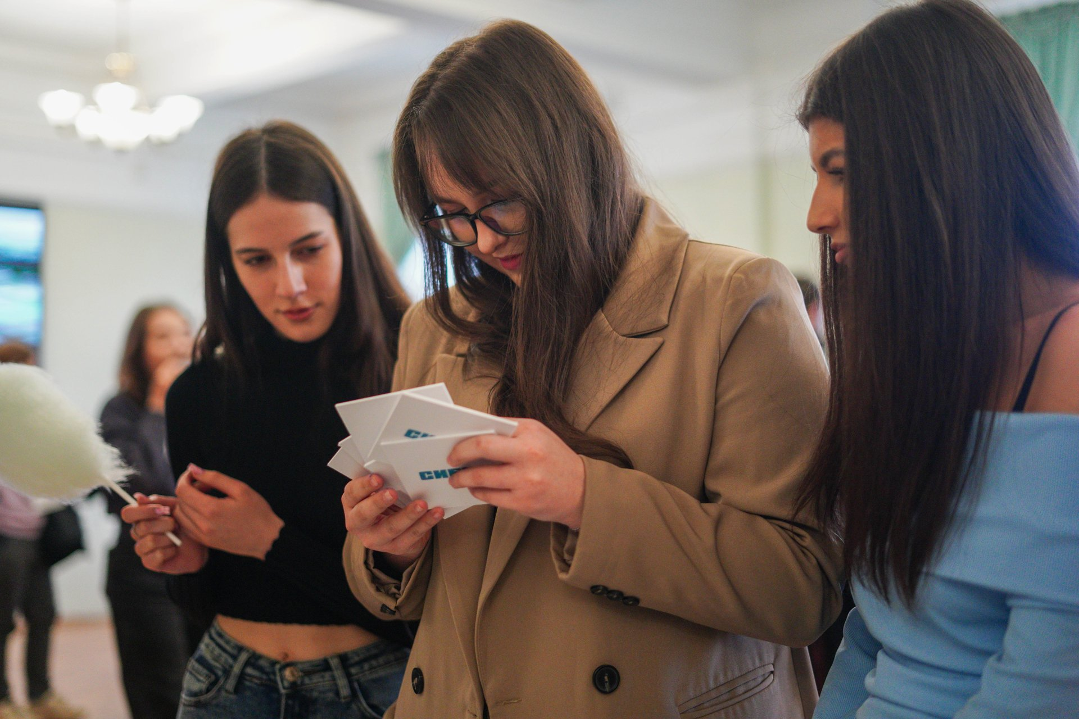
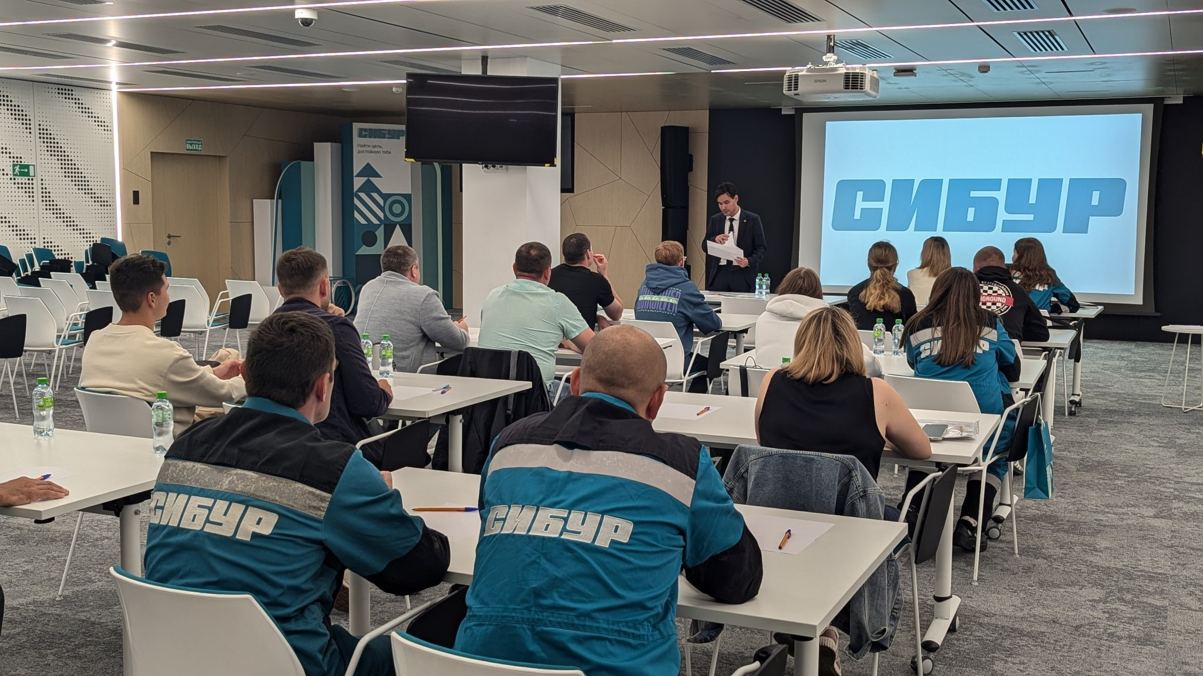
Партнёрство СИБУРа с ВУЗами: Полноценная образовательная экосистема
  Для всех ВУЗов:
  Оплачиваемая практика на производстве;
  Оплачиваемая стажировка от 6 месяцев с трудоустройством;
  Возможность участия в чемпионатах Case-in и Форумах молодых специалистов, студенческая лига;
  Профильные экскурсии на предприятие.
  Взаимодействие с УГНТУ:
  Ежегодно проводятся Дни СИБУРа – мастер-классы, презентация карьерных тракеторий, погружение в нефтехимию;
  Сотрудники ПОЛИЭФ регулярно читают профильные лекции студентам УГНТУ;
  Создана корпоративная группа при УГНТУ (с 2025) - высшее образование для выпускников СПО, уже работающих на СИБУРе.
  → Обучение в вечерней/очно-заочной форме
  → Индивидуальный план с учётом производственного опыта
  длинный подзаголовок
  2 уровня в 2 строки

Slide 9
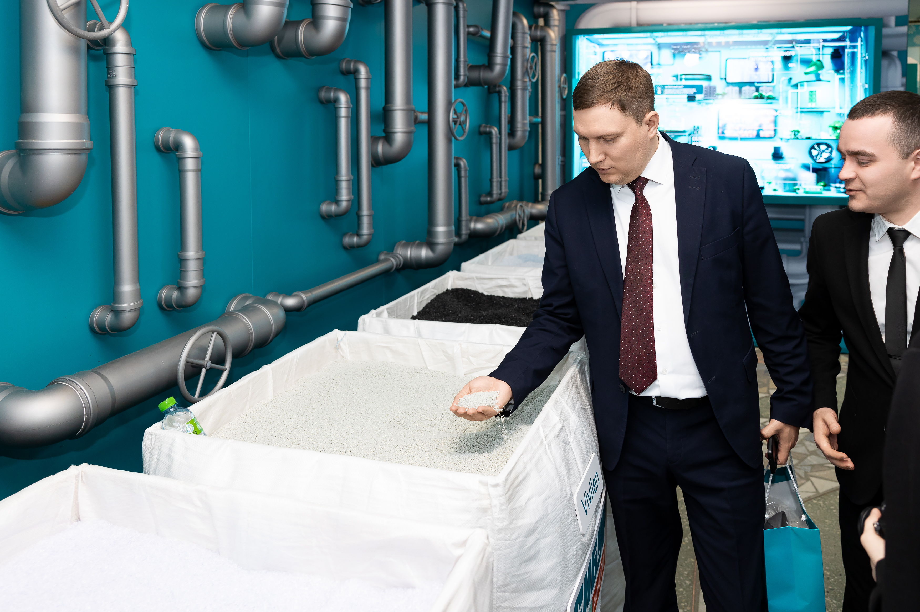
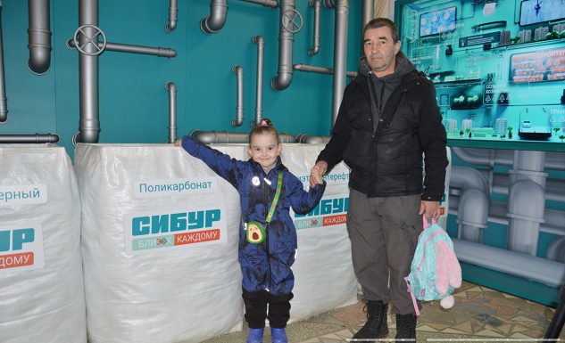
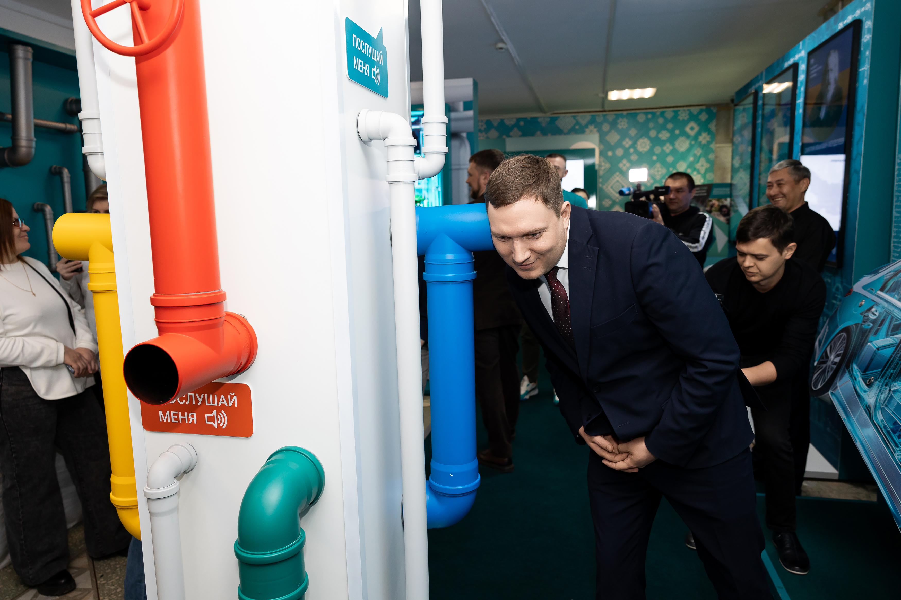
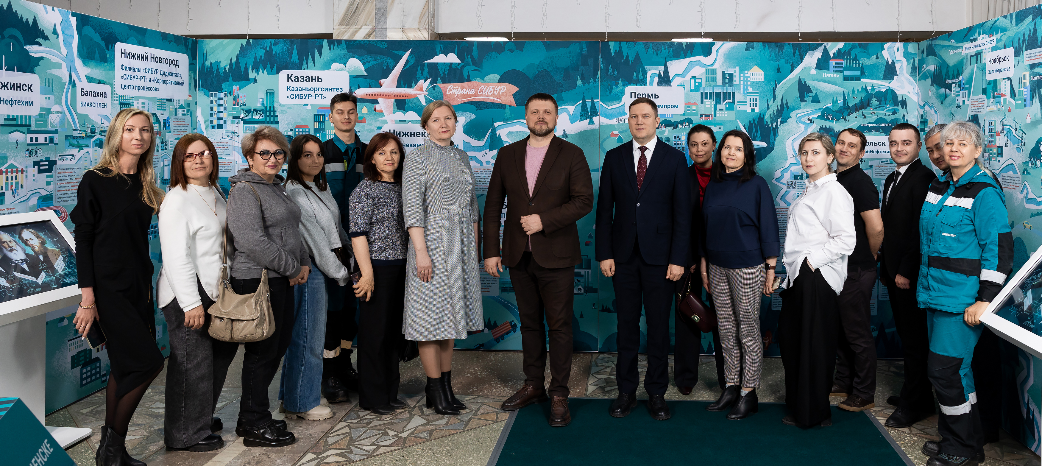
Выставка «Дом полимеров»: наука и технологии — для каждого жителя города
  Тысячи жителей познакомились с полимерами — потрогали, узнали, удивились.
  Более 10 000 посетителей — дети, взрослые, пенсионеры;
  Интерактивные экспонаты: трогать, крутить, услышать — и влюбиться в полимеры;
  Экскурсии под руководством опытных экскурсоводов из Москвы;
  Мастер-классы и «химические шоу».

Slide 10
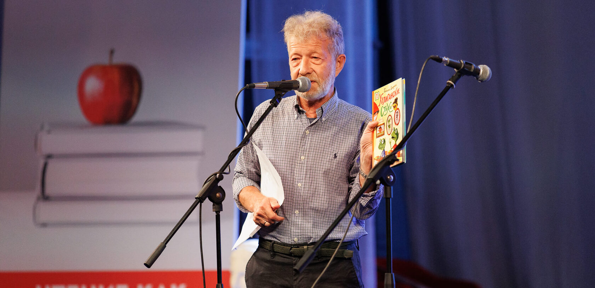
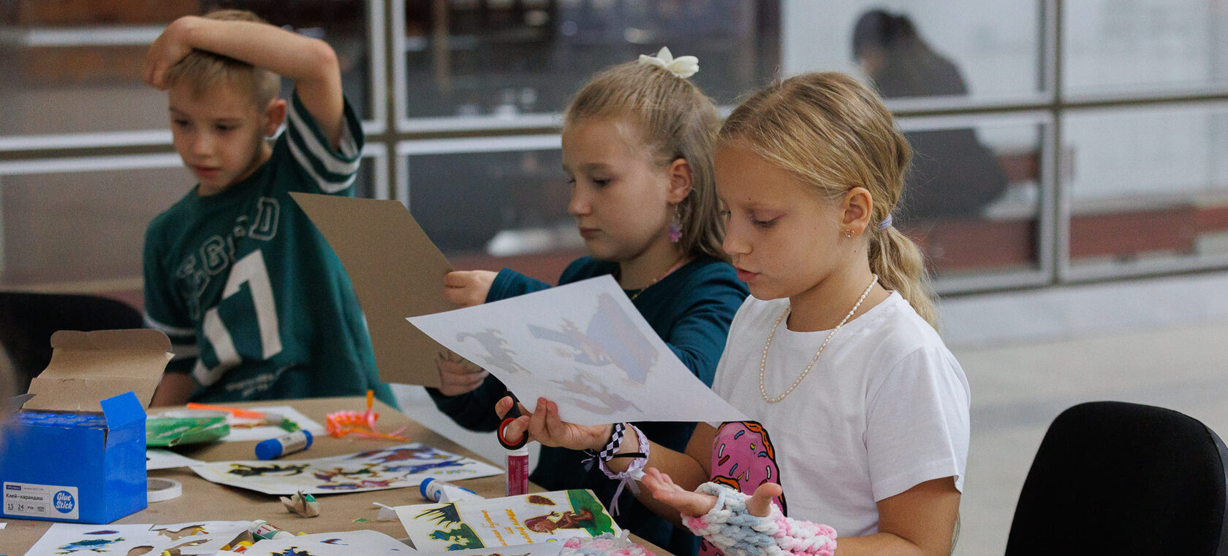
Фестиваль «Сила слова» — сердце литературной жизни Благовещенска
Мультиформатный праздник для всей семьи — от малышей до бабушек и дедушек
Литература в новом измерении: детская и взрослая — живые встречи с авторами-звездами
Театр + кино: игровые и документальные премьеры, спектакли по книгам
Искусство на стыке слов и образов: иллюстрации, инсталляции, арт-объекты
Музыка и актёрское мастерство: чтение вслух — как концерт, где каждое слово — нота
Главное — общение: не просто выступления, а диалоги, игры, творческие мастерские

Slide 11
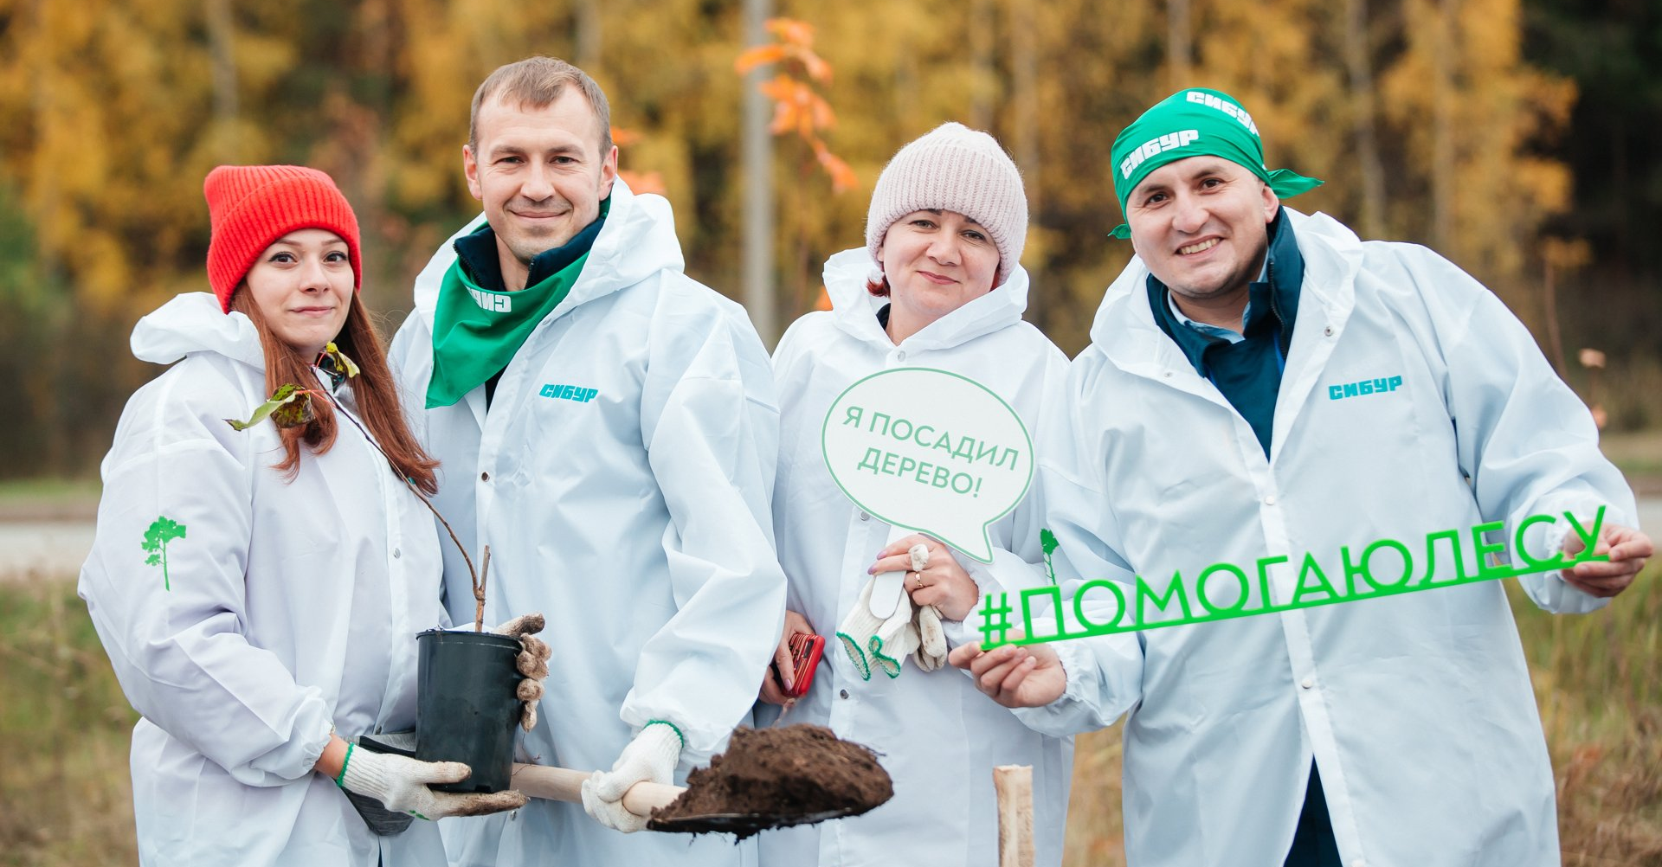
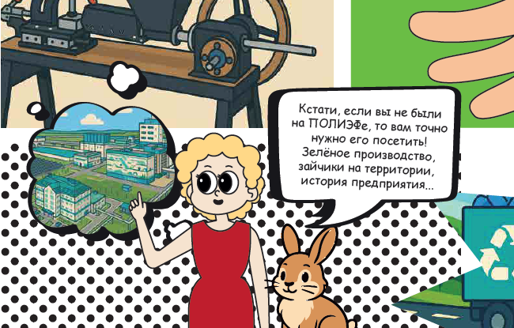
От производства к обществу: волонтёрские проекты СИБУРа
более 50
Экологических субботников проведено в городе силами волонтеров СИБУРа, студентов и школьников
48 проектов
  130 000
  саженцев высажено благодаря реализация проекта
  «Зеленая формула»
  Эко-просвещение
  Создание комикса раскраски для детей о нефтехимии и экологии
  180+ эко просветительских мероприятий для детей и взрослых
  Больше 1000 учеников посетили эко-уроки
Волонтерских проектов реализовано силами сотрудников ПОЛИЭФ и студентами

Slide 12
Преимущества программы «Бесшовная подготовка кадров»
Единый цикл взаимодействия:
Дошкольники → Школьники → Студенты → Работники
— без разрывов между этапами обучения и реальным производством.
Что даёт образованию:
Реальные связи с рынком труда — ученики видят, зачем им знания;
Актуализация учебных программ — контент формируется с учётом потребностей бизнеса;
Мотивация детей: от «зачем мне химия?» до «я хочу работать здесь!»;
Партнёрство с предприятием — школы становятся частью экосистемы развития региона.
Что даёт предприятию:
Формирование лояльности с раннего возраста — дети узнают бренд как часть своей жизни;
Конвейер талантов: будущие сотрудники уже знают культуру, технологии, ценности компании;
Снижение затрат на адаптацию: студенты приходят готовыми к работе — с практикой и пониманием процессов;
Репутация социально ответственного работодателя — доверие у родителей, СМИ, властей.
Что дает городу и системе:
Устранение «разрыва» между образованием и экономикой
Рост привлекательности региона для молодёжи — не уезжают, а остаются и работают
Устойчивое развитие отрасли: кадры растут вместе с технологиями

Slide 13
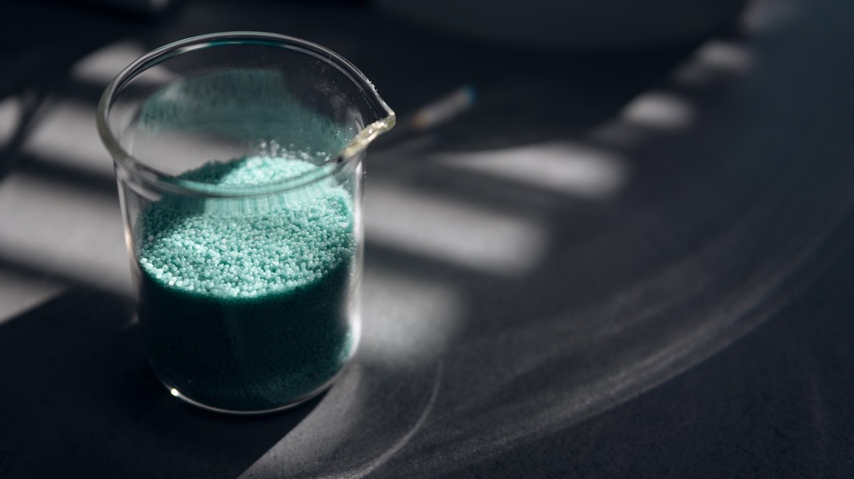
  Спасибо за внимание!
  При возникновении вопросов по практике вы можете обращаться к эксперту службы директора по управлению персоналом АО «ПОЛИЭФ»:
  Бахтиева Ризана Мирхадиевна,
  Bakhtievarm@polef.sibur.ru
  89272346367

